Slide 1
Классификация блюд по их изображениям
Пасюра Артем Александрович
Сивак Илья Александрович
Группа 22ВТ-09.03.03.01-о1
27.06.2025

Slide 2
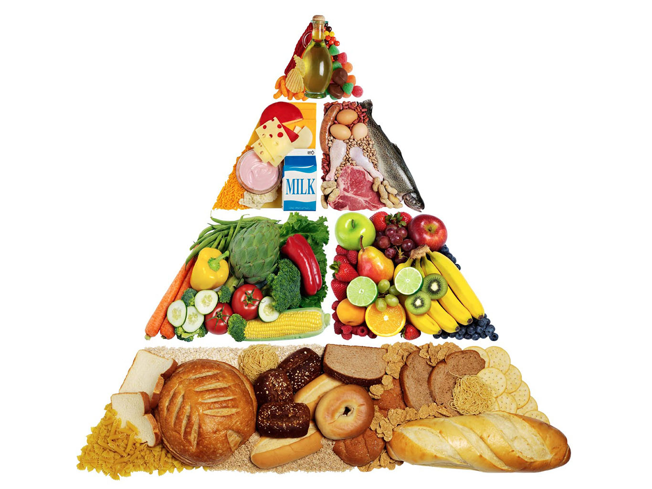
Цель и актуальность проекта
Цель
Разработать систему для автоматической классификации блюд по их изображениям с использованием методов глубокого обучения и обработки больших данных.
Итоговая модель должна быть способна с высокой точностью определять блюдо на фотографии, готовая к интеграции в реальные приложения.
Актуальность
Кулинарные приложения: Автоматическое распознавание блюд для подсчета калорий, составления меню, рекомендаций.
Ресторанный бизнес: Контроль качества блюд, инвентаризация, анализ популярности.
Маркетинг: Анализ трендов в еде, персонализированная реклама.
Исследования: Помощь в диетологии и изучении пищевых привычек.

Slide 3
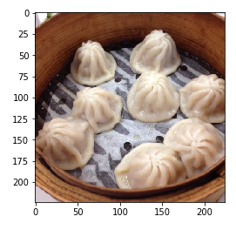
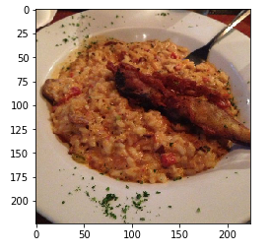
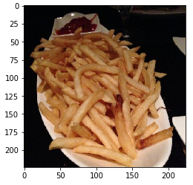
Информация о датасете
Food101
Источник: Kaggle (https://www.kaggle.com/datasets/dansbecker/food-101)
•Объем: 101,000 изображений (512 x 384)
•Категории: 101 категория блюд (например, пицца, суши, яблочный пирог)
•Организация: Изображения организованы по классам, что упрощает адаптацию модели.
Dumplings
Risotto
French fries

Slide 4



Инструменты
для обработки метаданных
датасета
для локального хранения
структурированных метаданных
датасета
для реализации и обучения
нашей модели
глубокого обучения

Slide 5


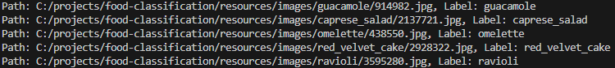

Ход работы
Настройка среды.
Установка JDK, Apache Spark, PyTorch, Python-библиотек и создание виртуального окружения.
Подготовка данных с Apache Spark.
Чтение метаданных (пути к изображениям и метки) из текстовых файлов датасета.
•Формирование структурированных данных.
•Сохранение метаданных в локальную базу данных SQLite.
Обучение модели глубокого обучения.
•Тестирование нескольких предобученных моделей на малом количестве классов.
•Выбор итоговой модели и обучение на всем датасете с помощью PyTorch.

Slide 6
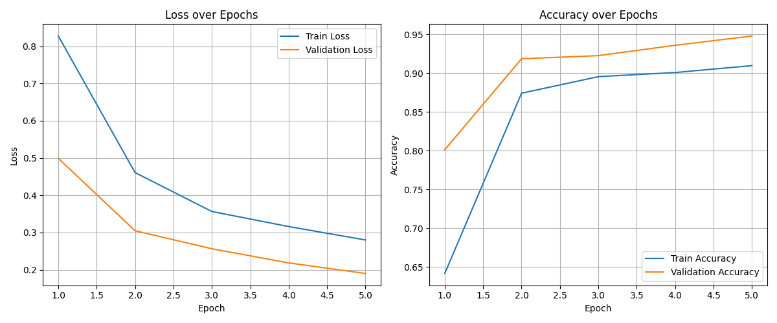
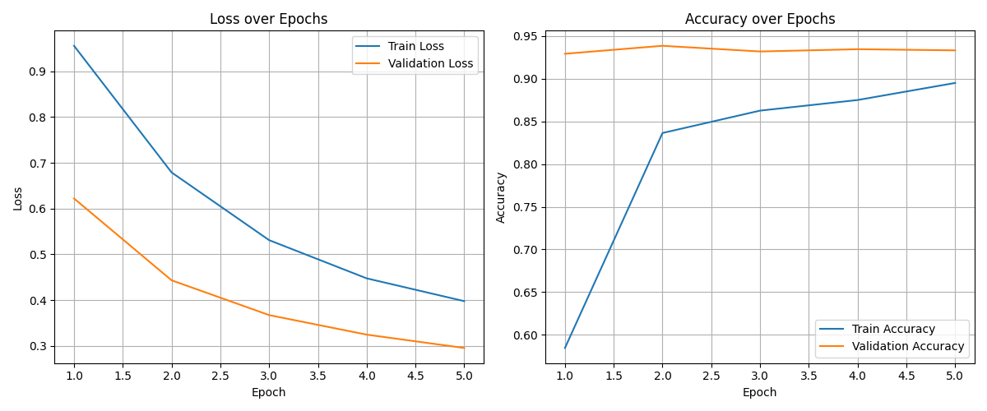
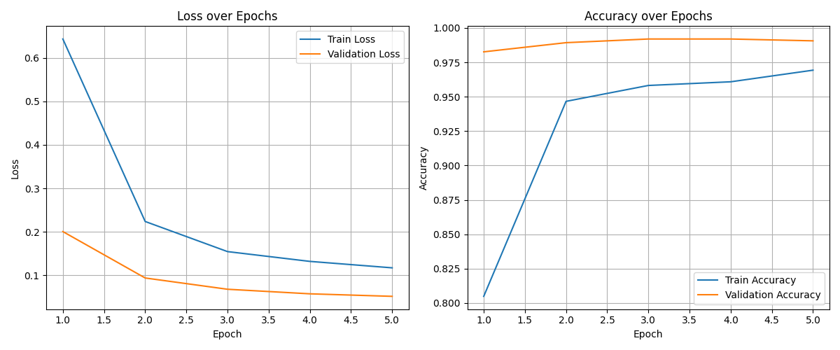
Тестирование на 3 классах
MobileNetV2 ~3.5M
EfficientNet-B0 ~5.3M
MobileNetV3 ~2.9M
ConvNeXT Tiny ~28M

Slide 7
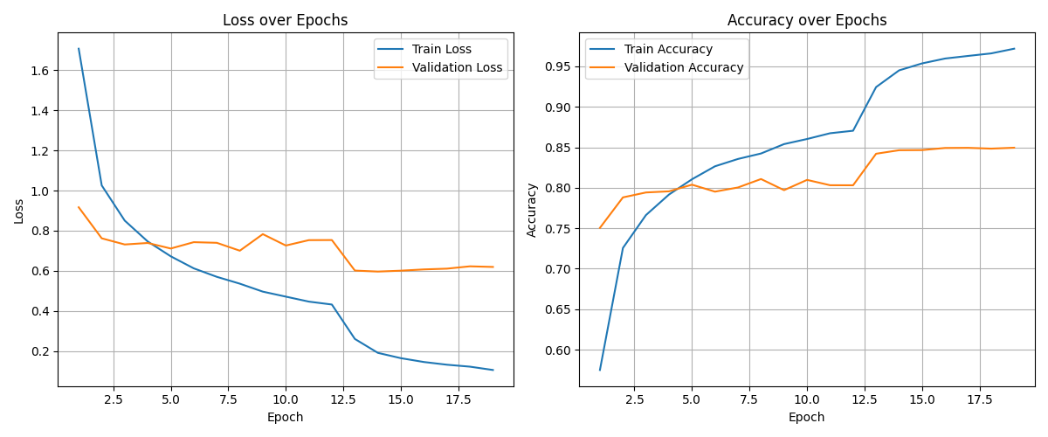
Итоговая модель
Обучение модели EfficientNet-B0 ~5.3M в течение 18 эпох
с батчем 256 на всем датасете заняло чуть более 2 часов
По итогам получили следующие параметры модели:
Train loss: 0.105
Train accuracy: 0.972
Validation loss: 0.619
Validation accuracy: 0.849

Slide 8
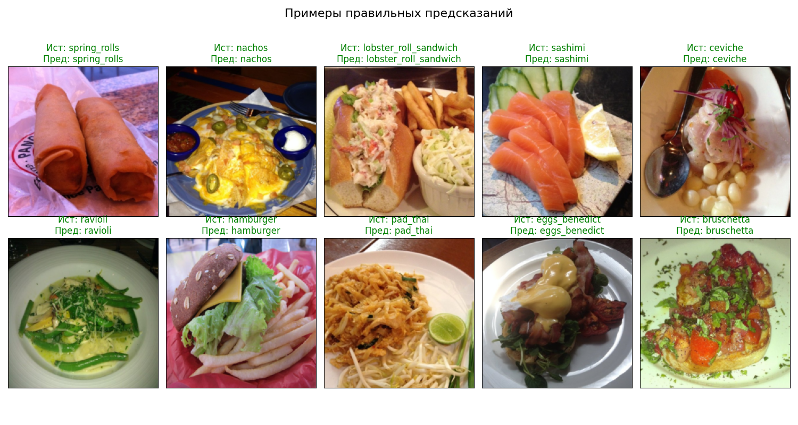
Правильные предсказания

Slide 9
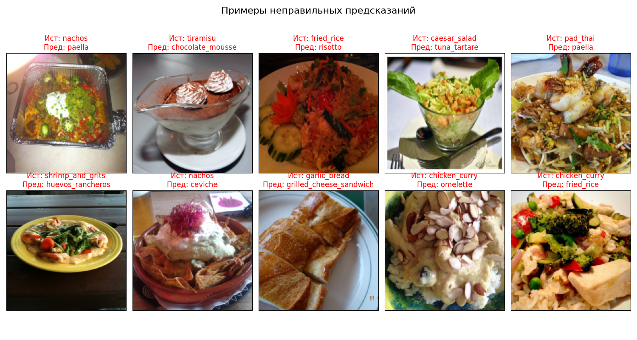
Неправильные предсказания

Slide 10
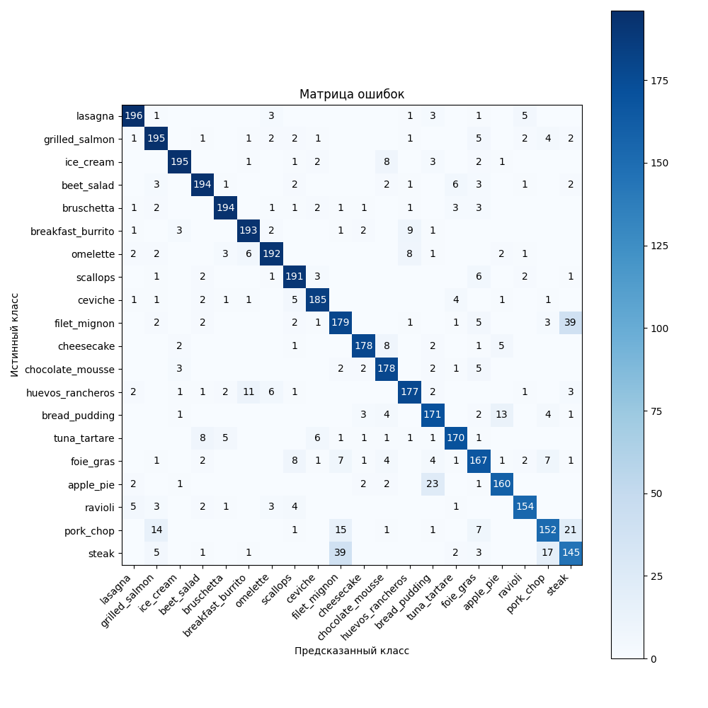
Матрица ошибок

Slide 11
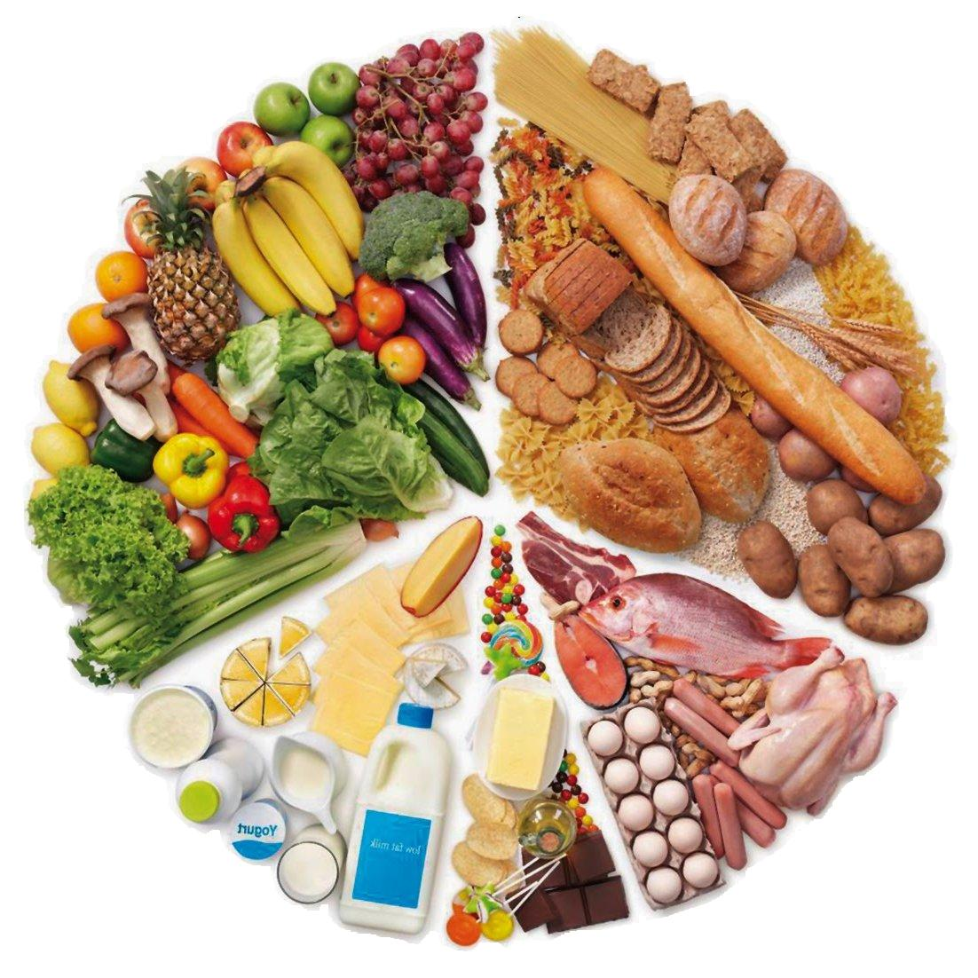
Вывод
Проект успешно реализован, создана легковесная модель классификации блюд с высокой точностью (около 85% на 101 классе).
Эффективно использованы Apache Spark для обработки данных и PyTorch для глубокого обучения.
Система готова к дальнейшей оптимизации и интеграции в реальные приложения.

Slide 12
Спасибо за внимание!

